Slide 1
Отраслевой акселератор как инструмент формирования кластеров
Василий Петреченко Научный парк МГУ

Slide 2
«Стихийное» формирование кластеров
Недостаток стратегического взгляда;
Проблемы с заполняемостью площадей (якорные резиденты, стартапы);
Отсутствие дополнительных сервисов для арендаторов;
Отсутствие связей с ВУЗами
Notes:
Отсутствие специализации – стихийное заполнение арендаторами, конкуренция с бизнес-центрами;
Проблемы с заполняемостью площадей;
Отсутствие дополнительных сервисов для арендаторов: финансирование, кадры и др.;
Отсутствие механизмов генерации стартапов;
Проблемы привлечения якорных резидентов;
Отсутствие связей с ВУЗами – нет механизмов вовлечения молодежи

Slide 3
Модель идеального технопарка
Четкая отраслевая специализация:
Центр притяжения профильных компаний;
Источник создания новых предприятий;
Концентрация специфических ресурсов;
Развитие горизонтальных связей;
Решение проблем реального бизнеса:
Связи с отраслевой наукой;
Связи с базовыми кафедрами и ВУЗами;
Привлечение внешнего финансирования;
Специализированные сервисы;
Интеграция в городское пространство

Slide 4
Акселератор – первый шаг к кластеру
Мировой опыт
Quick Wins
Связи с бизнесом
ПИАР
Решение проблем
Вовлечение молодежи
АКСЕЛЕРАТОР
Методика ведущих мировых площадок, отработанная на базе МГУ имени М.В. Ломоносова

Slide 5
Отраслевые акселераторы «Формула»
Привлечение индустриальных партнеров;
Формирование команд для решения проблем;
Акселерация проектных команд;
Привлечение внешних ресурсов

Slide 6
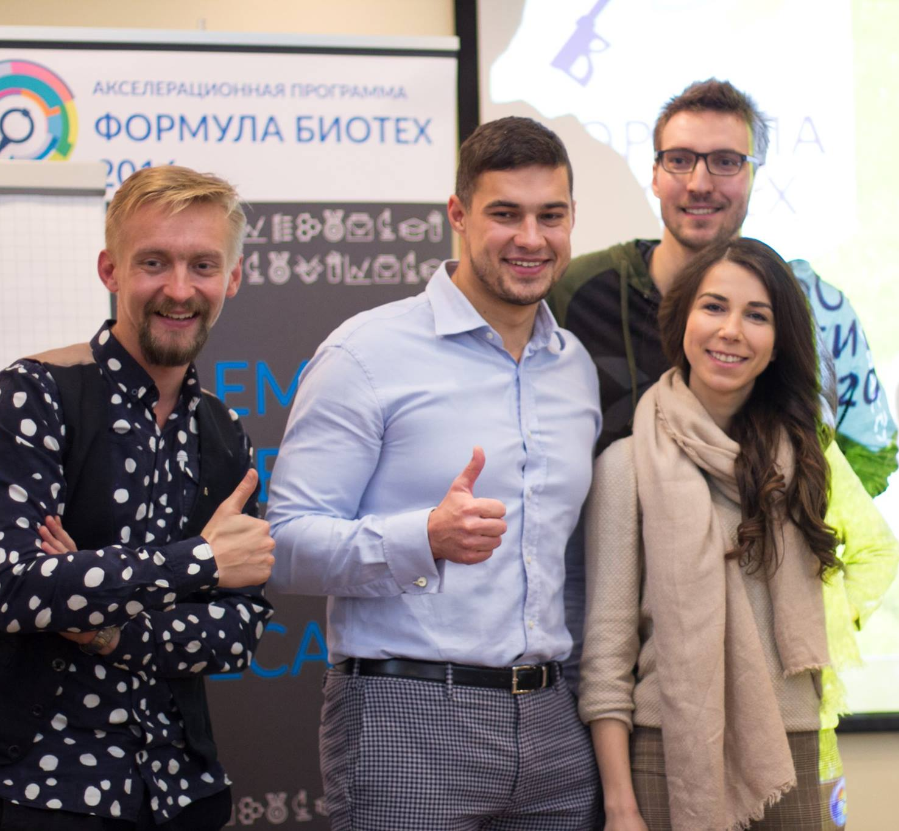
Пример программы: «Формула БИОТЕХ»
Акселерационная программа
187 участников из 480 претендентов;
30 менторов с опытом ведения бизнеса;
Студенты и выпускники 28 ведущих ВУЗов;
53 проблема от 42 индустриальных партнеров;
Время проведения: 11.2015 – 07.2016;
Команда организаторов из 8 человек (из них 4 предпринимателя)
Биологический факультет МГУ
Научный парк МГУ
Иннопрактика

Slide 7
Ключевые отличия «Формулы»
Работа с индустриальными партнерами: изначальная верификация рыночных гипотез «на входе» в программу;
Постановка актуальных рыночных задач: команда, которая справилась с поставленной проблемой, получает доступ к заказчикам;
Прикладная ориентированность: разработка макета решения, а не идеальной презентации о гипотетическом будущем бизнесе;
Глубокая отраслевая специализация: образовательная программа построена вокруг решения задач и ведется предпринимателями;
Три четких траектории для отобранных участников: свой бизнес в стартапе, карьера в крупной компании, либо заказной НИОКР
Программа выглядит очень просто и логично, но для реализации требует отработанной методики и подготовленной команды

Slide 8
Вопросы особого внимания
Целевой поиск требуемых компетенций;
Реалистичность поставленных проблем;
Вовлеченность индустриальных партнеров;
Высокая нагрузка на менторов и трекеров;
Стратегический подход к этой работе

